Slide 1
第五节 本章概要与典型例题分析
一、内容概要
二、典型例题分析

Slide 2
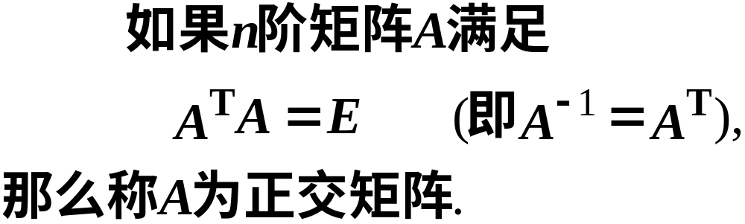


一. 内容概要
(一). 正交矩阵与正交变换
定义
方阵 为正交矩阵的充分必要条件是 的行
（列）向量都是单位向量，且两两正交．

Slide 3


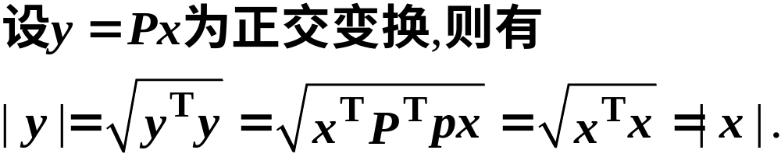
定义 若 为正交矩阵，则线性变换 称为
正交变换．
正交变换的特性在于保持线段的长度不变．

Slide 4
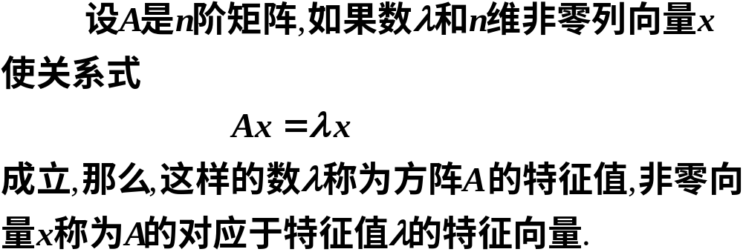
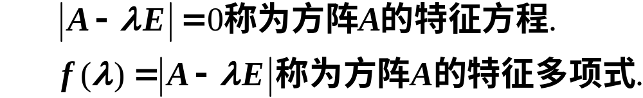
(二). 方阵的特征值和特征向量
定义

Slide 5
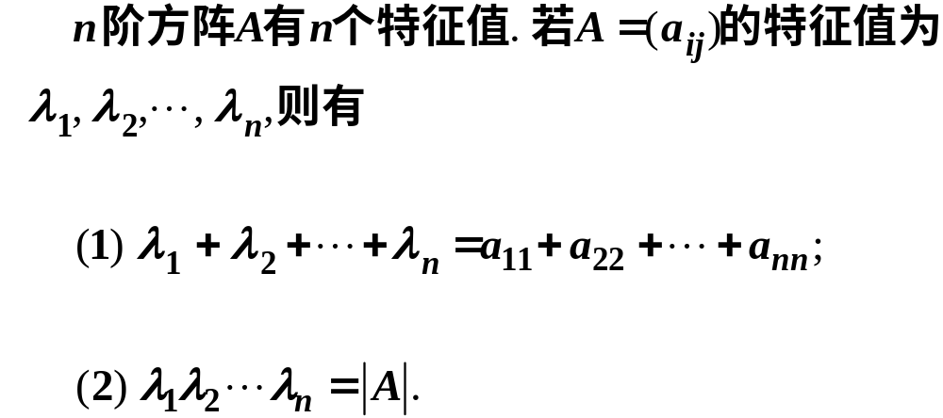

Slide 6
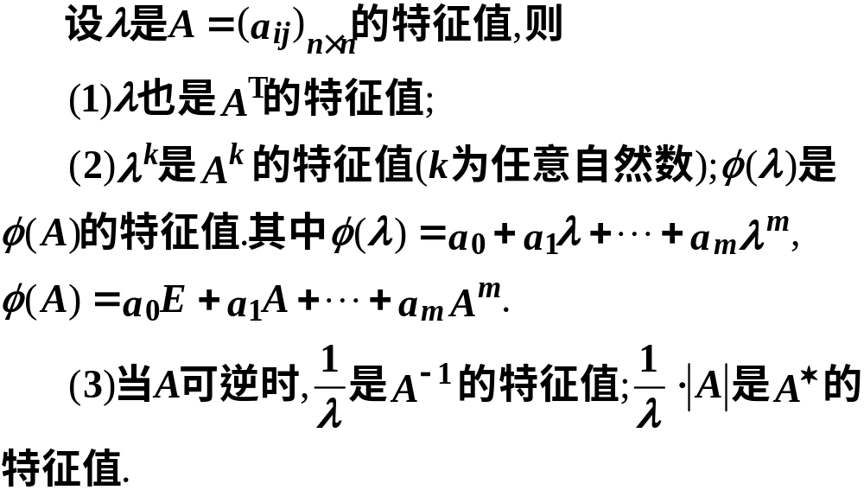
有关特征值的一些结论

Slide 7
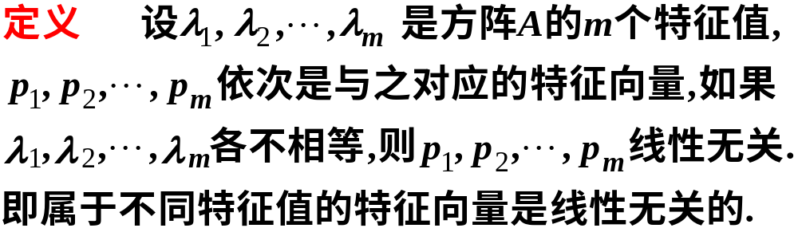
有关特征向量的一些结论
定理 属于同一个特征值的特征向量的非零线性
组合仍是属于这个特征值的特征向量．

Slide 8
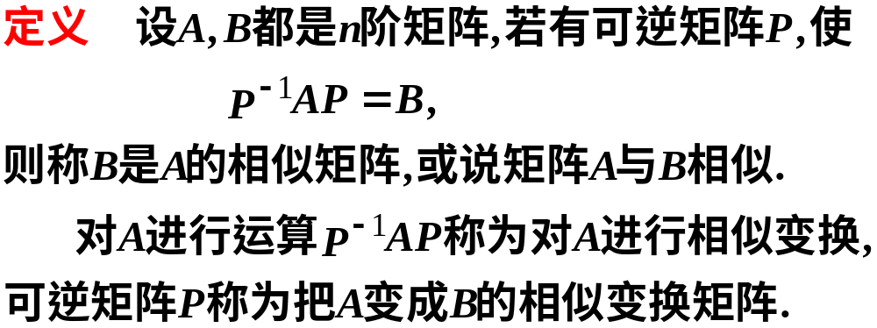
(三). 相似矩阵
矩阵之间的相似具有(1)自反性；(2)对称性；
(3)传递性．

Slide 9


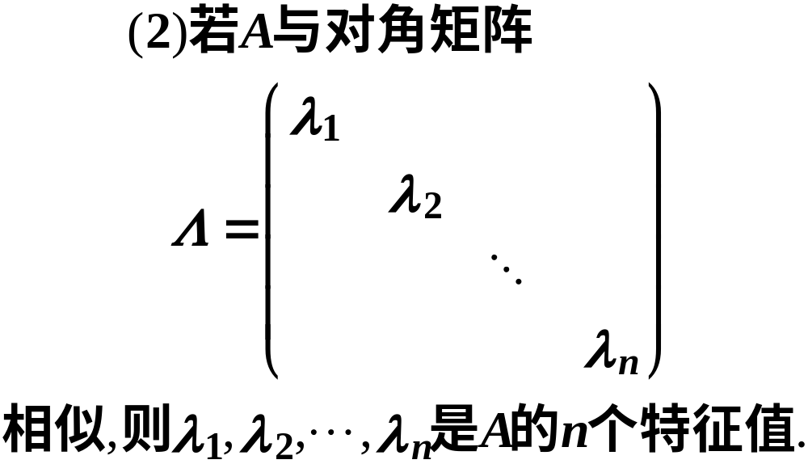
有关相似矩阵的性质
若 与 相似，则 与 的特征多项式
相同，从而 与 的特征值亦相同．

Slide 10
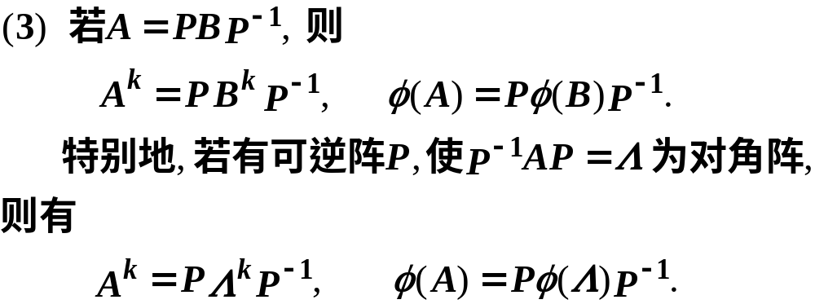


(4) 能对角化的充分必要条件是 有 个线
性无关的特征向量．
(5) 有 个互异的特征值，则 与对角阵相似．

Slide 11

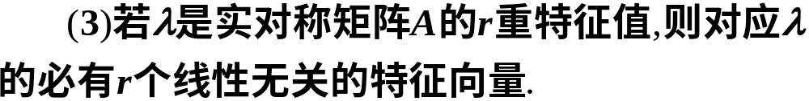
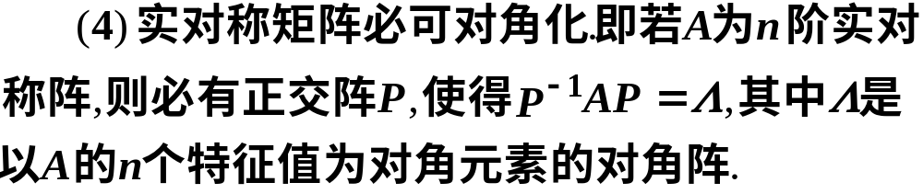
(四). 实对称矩阵的相似矩阵

Slide 12
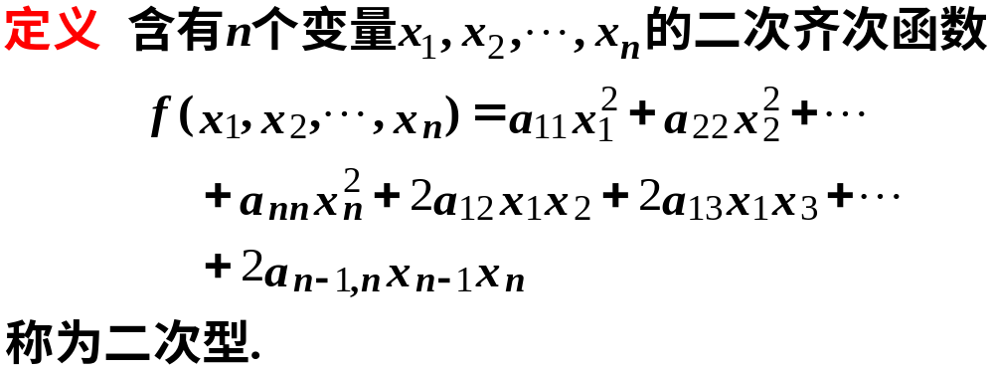
(五). 二次型

Slide 13


二次型与它的矩阵是一一对应的．

Slide 14
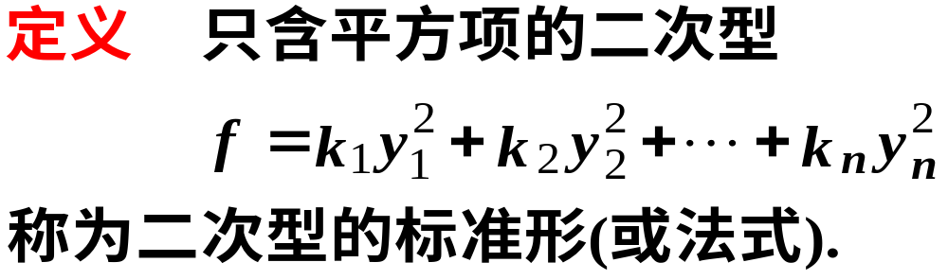

1. 二次型的标准形
2. 化二次型为标准形

Slide 15
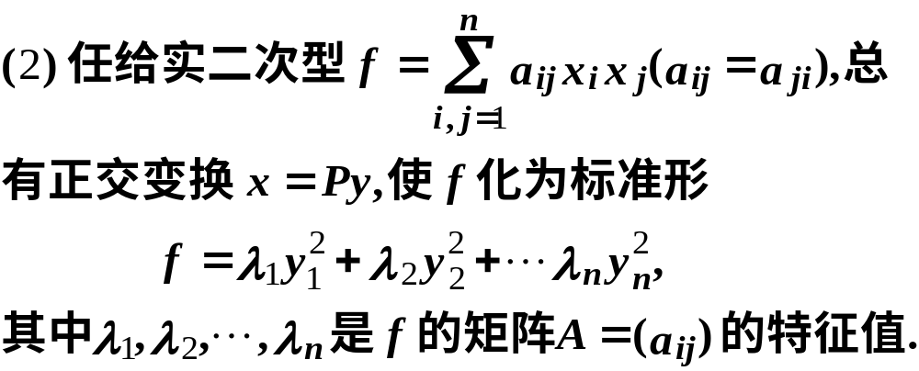


Slide 16
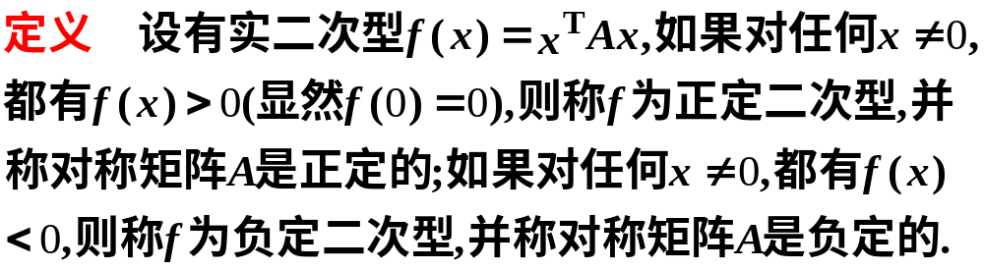
(六). 二次型的有定性

Slide 17
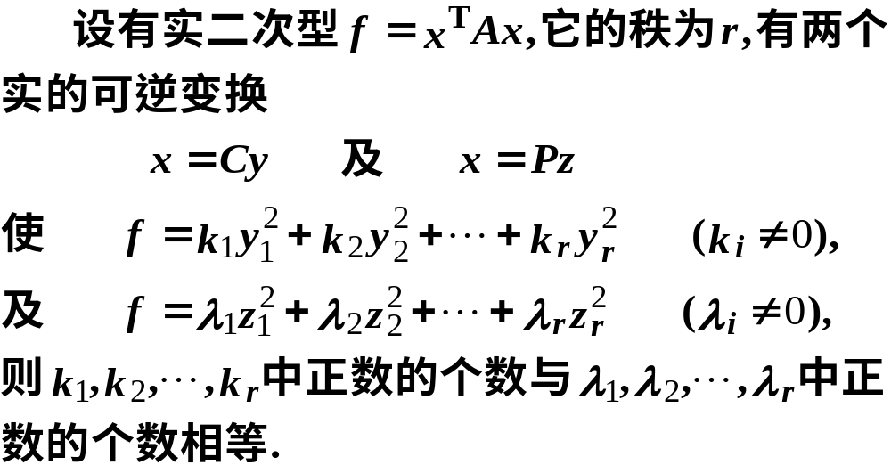
1. 惯性定理

Slide 18
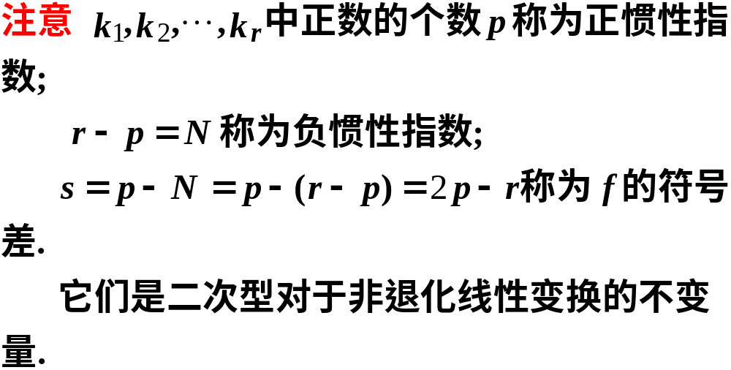

Slide 19

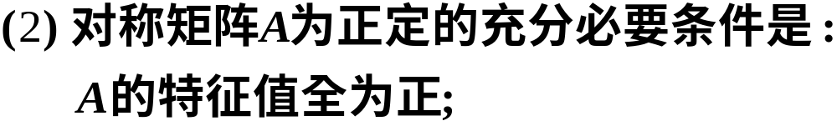
2. 正定二次型的判定

Slide 20
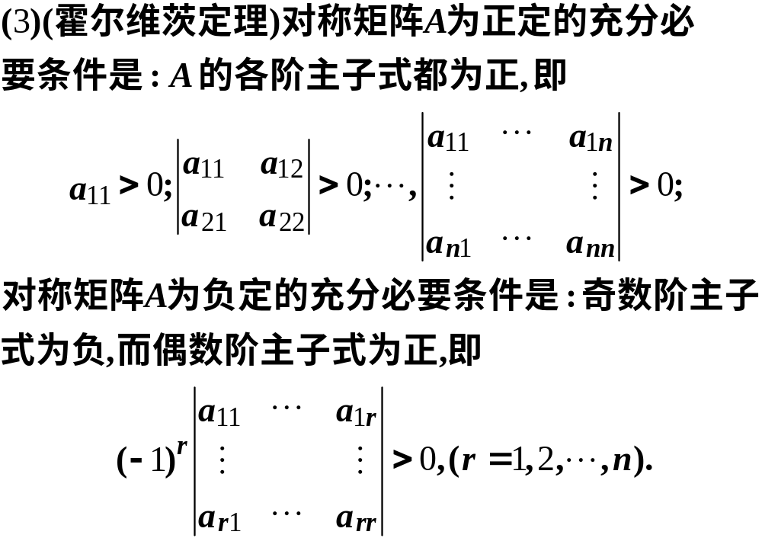

Slide 21
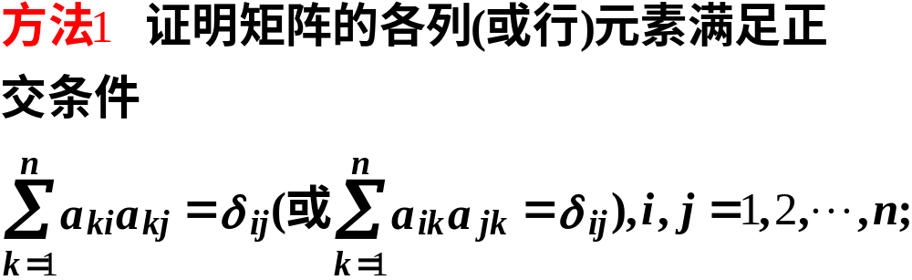

(一). 证明所给矩阵为正交矩阵
二. 典型例题分析

Slide 22
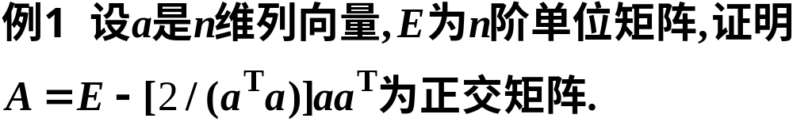

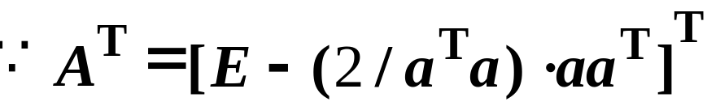
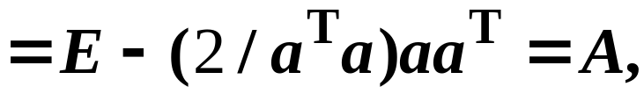

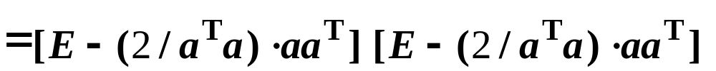
证明

Slide 23
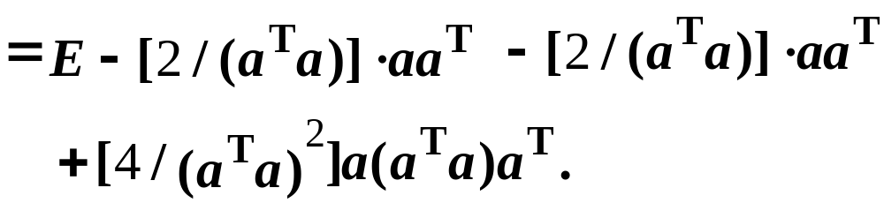




Slide 24
(二). 特征值与特征向量的求法
第一步 计算 的特征多项式；
第二步 求出特征多项式的全部根，即得 的全部
特征值；
第三步 将每一个特征值代入相应的线性方程组，
求出基础解系，即得该特征值的特征向量．

Slide 25

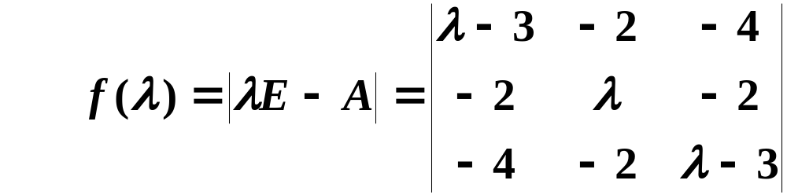
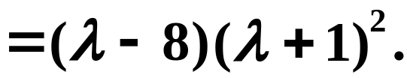
解 第一步 计算 的特征多项式

Slide 26


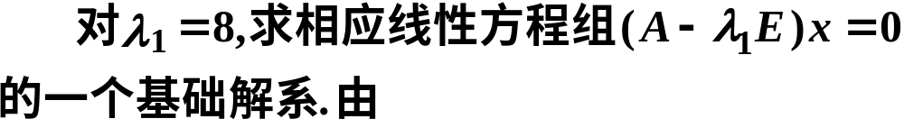
第三步 求出 的全部特征向量

Slide 27
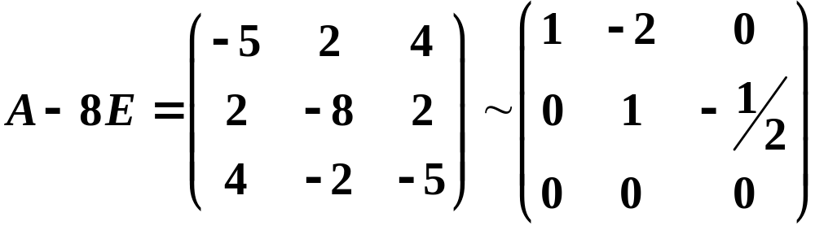
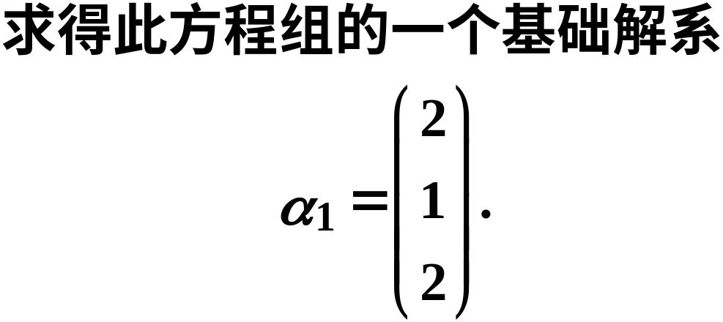


Slide 28
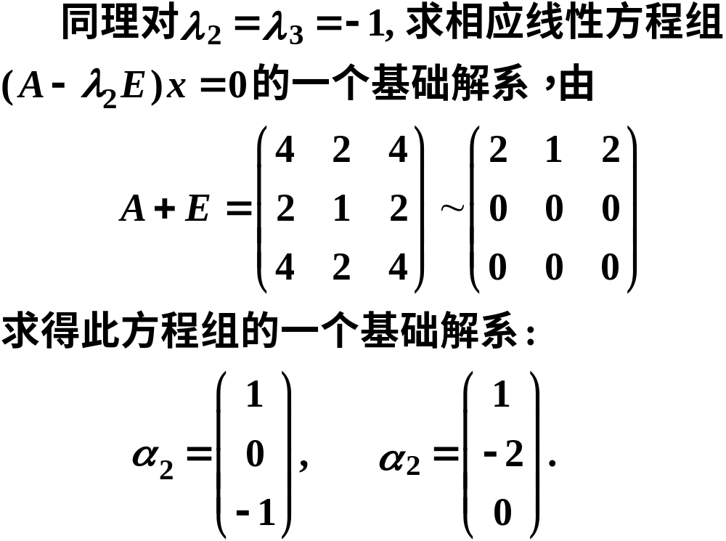

Slide 29
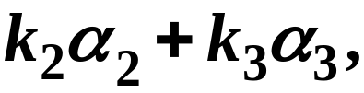


Slide 30

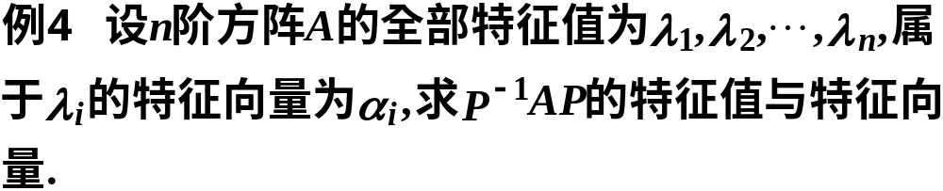


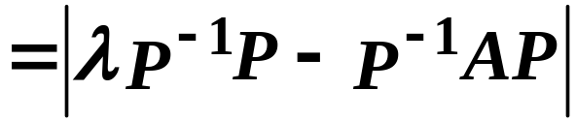
(三). 已知 的特征值，求与 相关矩阵的特征值
解

Slide 31
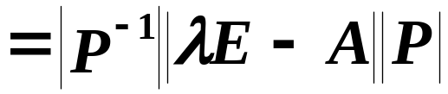



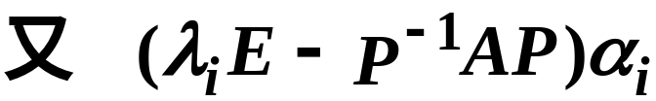
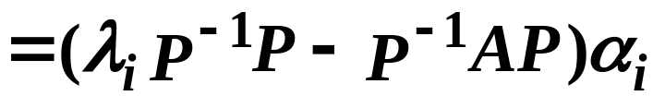
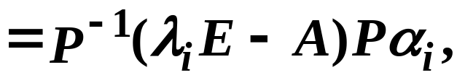

Slide 32
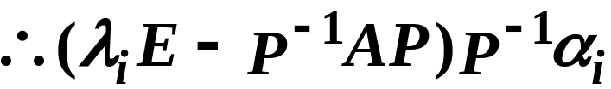
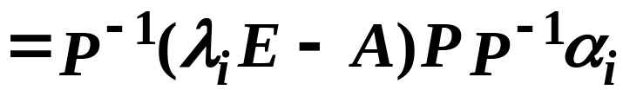
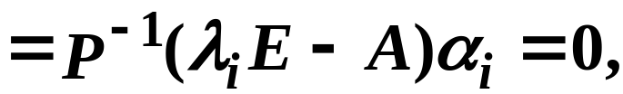
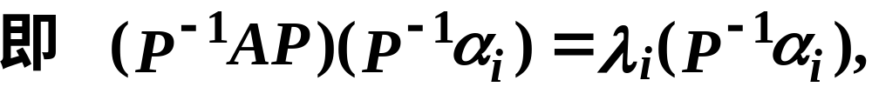

Slide 33
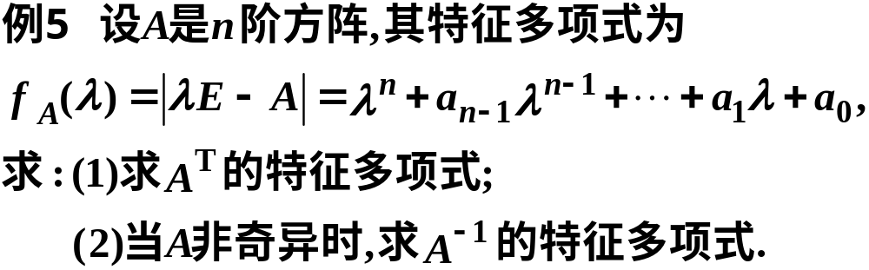
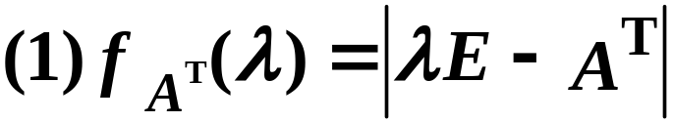
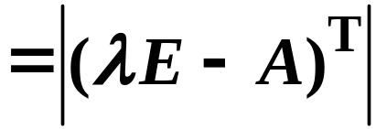



(四). 求方阵 的特征多项式
解

Slide 34

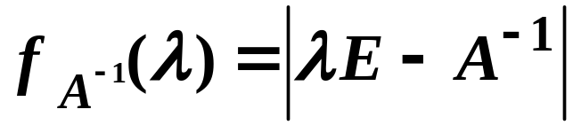
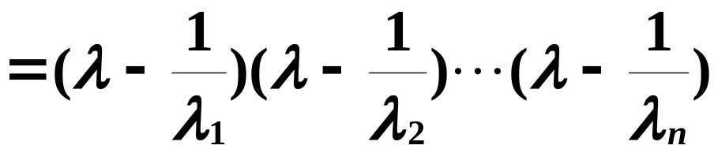
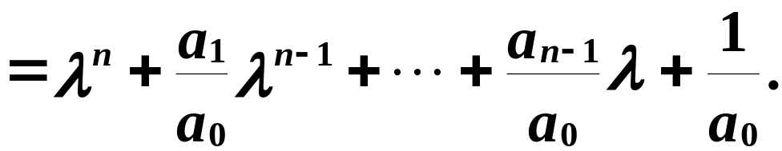

Slide 35
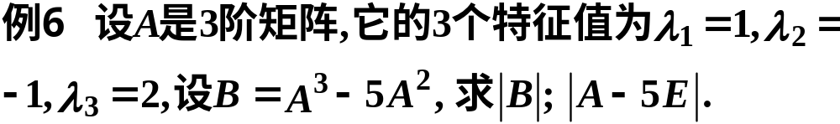


(五). 关于特征值的其它问题
解

Slide 36






方法一

Slide 37







方法二

Slide 38

方法三

Slide 39



解

Slide 40






Slide 41

(六). 判断方阵 可否对角化
解 (1) 可对角化的充分条件是 有 个互异的
特征值．下面求出 的所有特征值．

Slide 42





Slide 43





Slide 44



Slide 45


(七). 利用正交变换将实对称矩阵化为对角阵
解 第一步 求A的特征值．由

Slide 46





Slide 47




Slide 48




Slide 49




Slide 50



Slide 51



(八). 化二次型为标准形
解 第一步 将 表成矩阵形式

Slide 52



Slide 53



Slide 54



Slide 55


解

Slide 56




Slide 57





Slide 58



练习题
一、填空题

Slide 59




Slide 60



二、计算题

Slide 61





Slide 62



三、证明题

Slide 63





四、设二次型
经正交变换 化成

Slide 64


Slide 65




练习题答案

Slide 66






Slide 67




